Slide 1
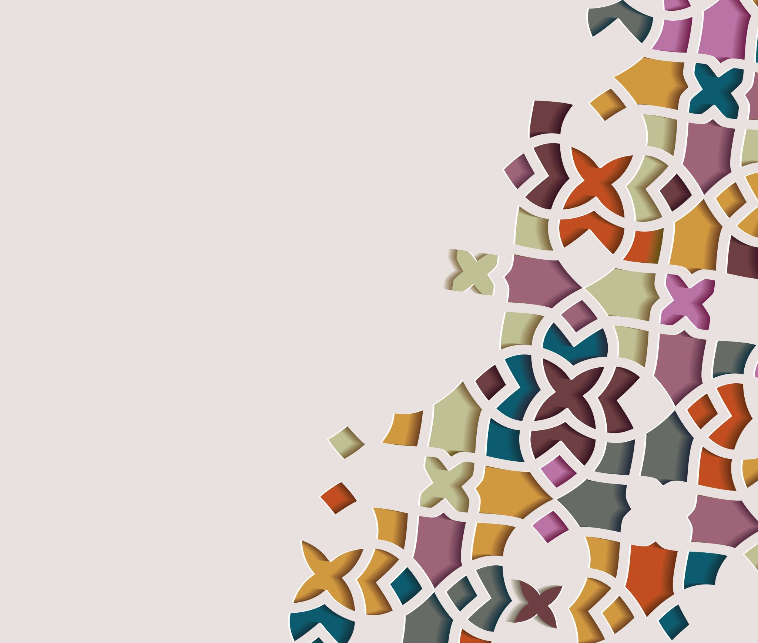
Anatomie van het oog en het rode oog H8 A/F, H13 MK
Medische Kennis
Maart 2021
Hanneke van Tuinen

Slide 2
Inhoud deze les
Nabespreken opdracht (binnen)oor en duizeligheid;
Theorie anatomie van het oog en het rode oog;
Zelfstandig aan de slag met opdracht ‘Wat heb ik aan mijn oog?’

Slide 3
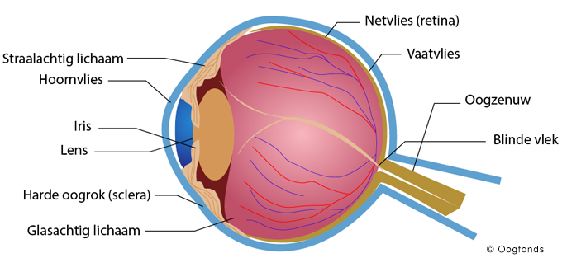
Anatomie van het oog (gezichtszintuig)
Onze ogen liggen in de oogkassen van de schedel. De wand van de oogbol heeft 3 lagen/oogvliezen (van buiten naar binnen):
1. Het harde oogvlies (sclera) + hoornvlies (cornea).
Geeft stevigheid en bescherming aan onze ogen en is aanhechtingsplaats voor de oogspieren.
2. Het vaatvlies (uvea) + regenboogvlies (iris);
Het bevat veel bloedvaten die het oog voeden.
3. Het netvlies (retina).
Het netvlies bevat een pigmentlaag en een zintuigcellenlaag (met staafjes en kegeltjes).
Staafjes kunnen zwart en wit onderscheiden (schemerzintuigen), kegeltjes kunnen kleuren waarnemen (dagzintuigen).
De gele vlek (macula lutea) is de gevoeligste plek van het netvlies, dit bevat veel kegeltjes.
De blinde vlek (papil): hierin zitten geen staafjes en geen kegeltjes.

Slide 4
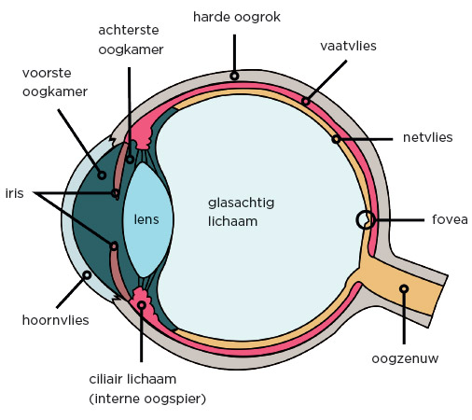
Beeldvorming
Onze oogbol is opgevuld met doorzichtige structuren.
Taak: samen met het hoornvlies een duidelijk beeld projecteren op het netvlies.
Het kamervocht: bevindt zich in voorste en achterste oogkamer en wordt geproduceerd door het straalvormig lichaam en regenboogvlies.
Functie: zorgt voor vulling van beide oogkamers, maar ook voor voeding van de lens en het regenboogvlies.
De lens: bevindt zich tussen de pupil en het glasachtig lichaam. Omgeven door kapsel met lensbandjes, die zorgen voor de verbinding met het straalvormig lichaam.
Het glasachtig lichaam: wordt gevormd door een soort gelei die voor 98% uit water bestaat. Zorgt voor de bolvorm van het oog.
Lichtstralen moeten eerst het hoornvlies door, daarna het kamervocht, daarna de lens en uiteindelijk door het glasachtig lichaam voordat ze worden opgevangen door de staafjes en de kegeltjes van het netvlies.

Slide 5
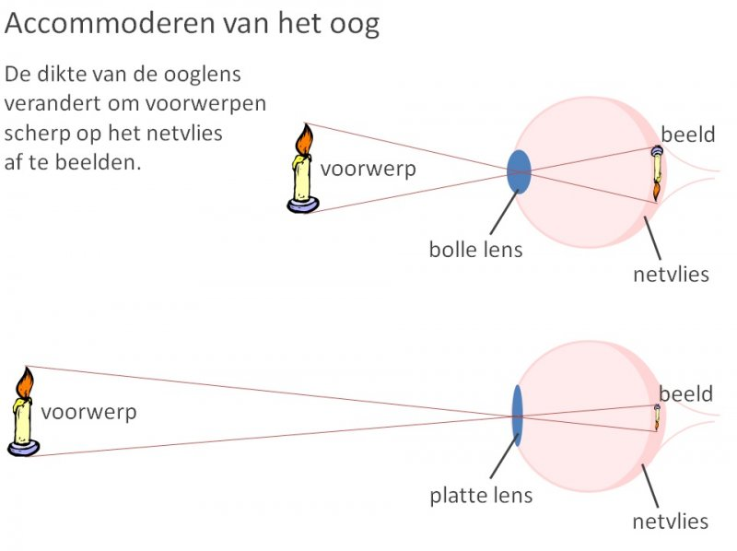
Accomoderen
Achter de iris (het regenboogvlies) ligt de ooglens. De ooglens is opgehangen aan een kringspier: de accomodatiespier.
De accomodatiespier ligt rondom de ooglens en zorgt ervoor dat de lens kan opbollen. Het opbollen is nodig om dingen op korte afstand goed te kunnen zien.
Hoe boller de lens, hoe sterker deze is en hoe scherper en dichtbijgelegen het voorwerp op het netvlies wordt afgebeeld.
In rust, als de accomodatiespier ontspannen is, is de lens afgeplat (niet bol). We kunnen dan goed in de verte zien.

Slide 6
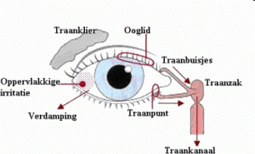
Hulporganen van het oog
Oogleden met wimpers: ze bedekken de oogbol en beschermen tegen licht en stof;
Oogspieren: 3 paar, ze verbinden de oogbol met de wand van de oogkas;
Traanapparaat: traanklier, 2 traankanaaltjes, traanzak en traanbuis.

Slide 7
Pupilreflex
Als er fel licht op ons netvlies komt, ontstaat er de kans op beschadiging van zintuigcellen. Dit kan voorkomen worden door:
Wimpers;
Pupilreflex: het groter of kleiner worden van de pupil zodat er meer of minder licht in het oog kan vallen.
Als de hoeveelheid licht dat op het oog valt afneemt: lengtespieren (irisstraalspieren) trekken de pupil open.
Als de hoeveelheid licht toeneemt: kringspiertjes (iriskringspieren) trekken samen en de opening vernauwt.

Slide 8
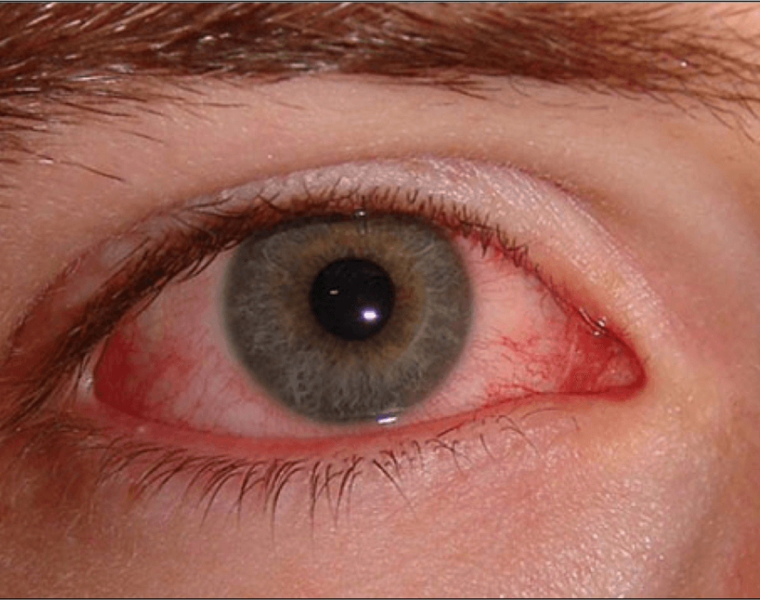
Het rode oog: spoedeisend of niet?
Meestal ernstig of spoedeisend als:
De patiënt plotseling heftige pijn in het oog heeft;
De patiënt plotseling daling van de visus heeft.
Verder goed uitvragen of het oog zelf rood is, of de omgeving van het oog? Is er iets in het oog gekomen?
Bij een rood oog is het witte deel van het oog rood (bindvlies).

Slide 9
Conjunctivitis (bindvliesontsteking)
Ons oogwit (sclera) is bedekt met slijmvlies, dit bevat hele dunne bloedvaatjes die bij irritatie opzetten. Het is de meest voorkomende oogontsteking.
Je kunt de oorzaken onderverdelen in infectieus en niet-infectieus.
Symptomen:
Roodheid;
Jeuk of brandend gevoel (over het algemeen geen pijn!);
Bacteriën kunnen leiden tot pusvorming;
Tranende ogen.
Behandeling: Er zijn oogdruppels die de bloedvaatjes vernauwen en zo de klachten verminderen.
Frequent toedienen van oogdruppels zorgt voor reiniging.
Wel ernstige klachten en duidelijke pusvorming? Dan vaak oogdruppels met antibiotica. Bij allergie oogdruppels met antihistaminica.
Adviezen: oog van buiten naar binnen reinigen met kraanwater, geen contactlenzen gebruiken, niet wrijven in het oog (i.v.m. eventueel besmettingsgevaar), verbetert binnen 3 dagen en is genezen binnen een week.
Mochten klachten na 3 dagen niet verbeteren of na 1 week niet genezen, komt er pijn bij en/of krijgt de patiënt visusklachten, dan moet de patiënt contact opnemen met de huisarts.
Niet-infectieus | Infectieus
Vuiltje | Bacteriën (stafylokok, chlamydia, gonokok)
Rook | Virussen (o.a. verkoudheidsvirus)
Allergische conjunctivitis (huisstofmijt, huisdieren, pollen): atopisch
Contactallergenen (oogdruppels of –zalf, contactlensvloeistof, cosmetica)

Slide 10
Keratitis
Is een ontsteking van het hoornvlies (cornea). Oorzaken kunnen zijn:
Infectie t.g.v. een bacterie of virus (veelvoorkomende oorzaak is herpes simplex), schimmel of parasiet;
Symptomen:
Pijnlijk;
Roodheid;
Gezichtsvermogen neemt af;
Patiënt is lichtschuw;
Tranende en rode ogen.
Behandeling: in geval van herpes simplex antivirale middelen (Aciclovir® zalf en/of tabletten), evt. corticosteroïden.
Na afloop van de infectie kan littekenvorming ontstaan. De gevoeligheid van het hoornvlies kan verminderd zijn waardoor het oog erg kwetsbaar wordt.
Afname gezichtsvermogen
Veel pijn of oogontsteking gaat niet over? Dan verwijzing naar oogarts.

Slide 11
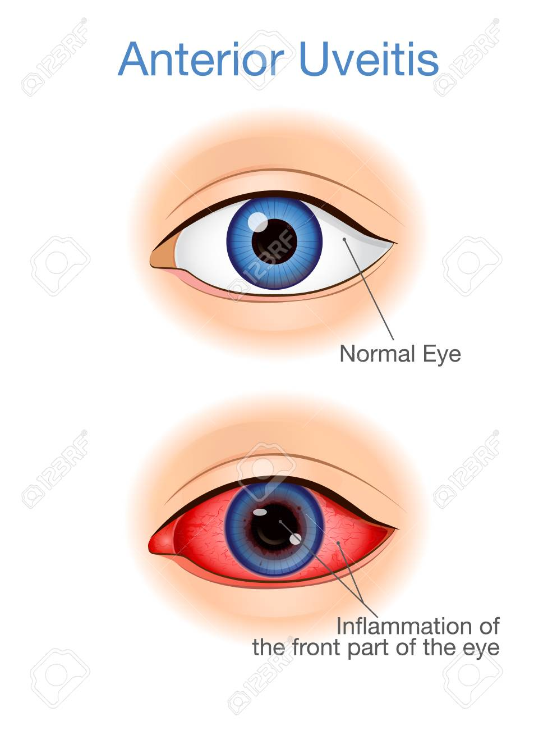
Uveïtis
Het is een verzamelnaam voor alle inwendige oogontstekingen.
Bij uveïtis kunnen de volgende delen van het oog ontstoken zijn:
De voorkant van het oog, het deel tussen het hoornvlies en de iris (uveïtis anterior, meest voorkomend);
Het middelste deel van het oog: het glasvocht (uveïtis intermediair);
De achterkant van het oog: het vaatvlies en/of netvlies (uveïtis posterior);
Ontsteking van het hele oog (panuveïtis).
Oorzaken: vaak onbekend, maar heeft wel te maken met ontregeling van het afweersysteem of een infectie. Komt vaker voor bij mensen die al een ontstekingsziekte hebben, zoals reuma of ziekte van Crohn.
Symptomen:
Klachten kunnen in korte tijd beginnen (binnen 1, 2 dagen);
Oog wordt pijnlijk of rood;
Minder goed zien/wazig zien;
Overgevoeligheid voor licht;
Zwarte vlekjes of slierten in beeld.
Behandeling: oogdruppels met ontstekingsremmers (corticosteroïden). In ernstige gevallen injecties, tabletten of zelfs een operatie (hangt af van soort en ernst uveïtis).

Slide 12
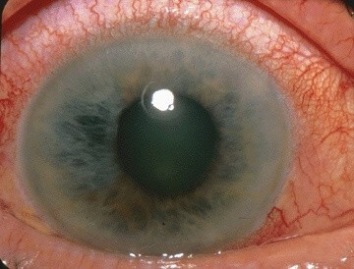
Acuut glaucoom (groene staar)
Bij glaucoom kan het kamervocht niet goed af worden gevoerd, waardoor de druk in de oogbol toeneemt en er schade op kan treden aan de oogzenuw. Bij acuut glaucoom is er dus een plotselinge afsluiting van de afvoer van het oogkamervocht.
Symptomen:
Plotselinge, hevige pijn aan 1 oog;
Roodheid;
Tranen;
Misselijk, braken;
Ernstige hoofdpijn;
Visusdaling.
Kan op korte termijn leiden tot blindheid, daarom is snelle actie vereist (spoedverwijzing naar oogarts).

Slide 13
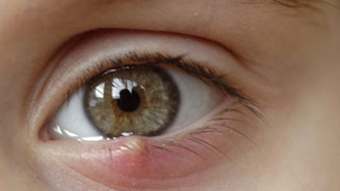
Andere oorzaken van het rode oog
Bloeding onder het bindvlies;
Blefaritis;
Hordeolum;
Chalazion;
Ectropion;
Entropion.

